Slide 1
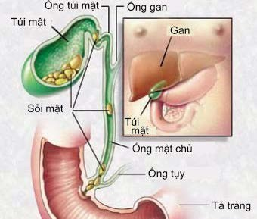
SỎI MẬT
GV: Ths.Bs Nguyễn Phúc học
Môn: Bệnh Học
Nhóm thực hiện: 5
Mai Thị Xuân Duy
Nguyễn Văn Hân
Nguyễn Thị Hòa
Trần Thị Mỹ Huyền
Nguyễn Thị Mỹ Linh
Nguyễn Nữ Mai Na
Ngô Trí Nguyên
Ngô Ngọc Nhã
Huỳnh N. Hạnh Nhân

Slide 2
Mục tiêu học tập:
Sau khi học xong bài này, có khả năng:
Nêu được cơ chế tạo thành các loại sỏi mật thường gặp.
Trình bày được triệu chứng lâm sàng và phương pháp điều trị sỏi mật

Slide 3
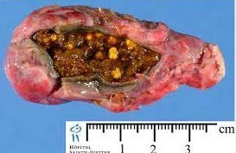
I.Định nghĩa, nguyên nhân, phân loại :
1. Định nghĩa :
Sỏi mật (Gallstones Cholelithiasis) là bệnh gây ra do có sự hình thành và hiện diện của những viên sỏi (nhỏ, to hoặc sỏi bùn) nằm trong lòng đường mật (trong gan, ngoài gan hoặc túi mật).
2. Phân loại :
Sỏi túi mật: sỏi
nằm trong túi mật.

Slide 4
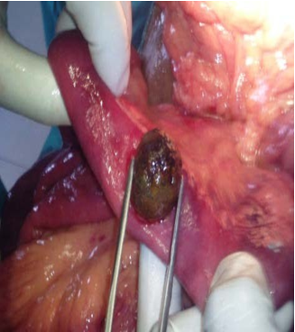
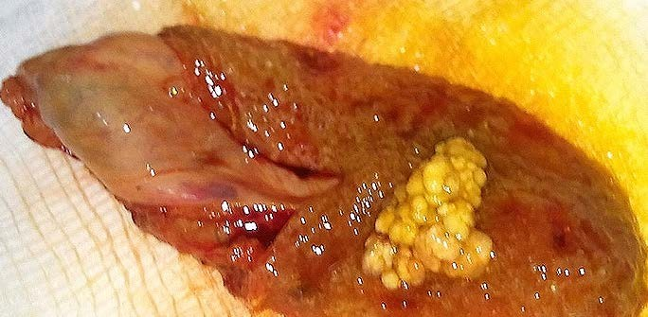
I.Định nghĩa, nguyên nhân, phân loại
- Sỏi đường mật: sỏi
nằm trong đường mật
trong gan, ống gan
chung và ống mật chủ
- Sỏi cholesterol: khi
cholesterol lớnhơn 50%

Slide 5
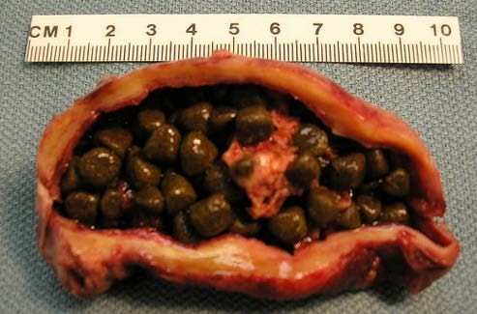
I.Định nghĩa, nguyên nhân, phân loại
-Sỏi sắc tố: khi nồng độ
bilirubin lớn hơn 50%,
sỏi sắc tố chia làm 2
loại: sắc tố đen, sắc tố
nâu
3. Nguyên nhân : Có nhiều nguyên nhân : Tuổi tác, ăn uống, do sinh đẻ nhiều (phụ nữ), ứ đọng dịch mật, mật nhiễm trùng hoặc nhiễm ký sinh trùng, xơ gan, bệnh tán huyết …..

Slide 6
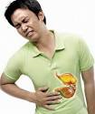
II. Các triệu chứng :
1 Triệu chứng lâm sàng biểu hiện:
- Đau bụng: Đau hạ sườn
phải mức độ vừa hay nặng,
khó phân biệt với cơn đau
viêm túi mật cấp, cơn đau
thường khởi phát đột ngột,
kéo dài trong nhiều giờ,
cơn đau có thể lan lên vai
phải, ra sau lưng.

Slide 7
II. Các triệu chứng :
- Sốt rét run: sốt là do nhiễm trùng đường mật, đặc điểm quan trọng của sốt trong nhiễm trùng đường mật là sốt rét run nên có thể nhẫm lẫn với bệnh sốt rét.

Slide 8
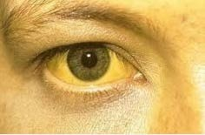
II. Các triệu chứng :
- Vàng da: vàng da từng đợt, tái đi tái lại. Có khoảng 30% bệnh nhân không có vàng da. Vàng da nhẹ chỉ thấy rõ là kết mạc mắt vàng, tuy nhiên trường hợp tắc mật hoàn toàn kéo dài thì vàng da rất sậm màu.

Slide 9
II. Các triệu chứng :
Ngoài tam chứng Charcot, bệnh nhân còn có một số triệu chứng khác như buồn nôn, nước tiểu sậm màu, ngứa và phân bạc màu (phân cò).
2. Các cận lâm sàng :
2.1 Các xét nghiệm : Bilirubin huyết thanh, Phosphatase kiềm, Bạch cầu tăng.
2.2 Chẩn đoán hình ảnh : Siêu âm, chụp mật tụy ngược dòng qua nội soi, CT scan và MRI là phương tiện rất tốt cho chẩn đoán với độ chính xác cao

Slide 10
III. Biến chứng :
- Viêm đường mật, viêm túi mật cấp .
- Viêm mủ đường mật, áp xe đường mật và áp xe gan .
- Viêm phúc mạc mật .
- Sốc nhiễm trùng, nhiễm trùng huyết .
- Rối loạn đông máu và chảy máu đường mật .
- Viêm tụy cấp .
- Hội chứng gan thận .

Slide 11
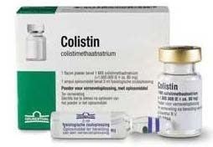
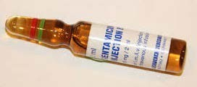
IV. Điều trị :
1. Điều trị nội khoa :
- Chế độ ăn: Kiêng mỡ, Ăn giảm calo, Uống các nước khoáng, nhân trần, Actiso
- Những kháng sinh khác có hiệu quả cao với các viêm do sỏi mật gây ra : Polymyxin (Colistin); Cephalosporin; Aminocid

Slide 12
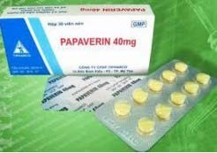
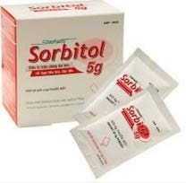
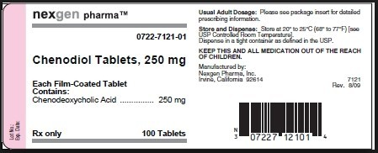
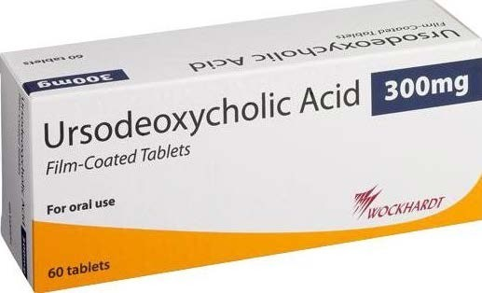
IV. Điều trị :
- Giãn cơ, giảm co
thắt : Papaverin, Drotaverinum .
- Các thuốc lợi mật : Sulphatmagnesie,
Actiso
- Các thuốc tán sỏi : Chenodesoxychohc
, Urodesoxycholic

Slide 13
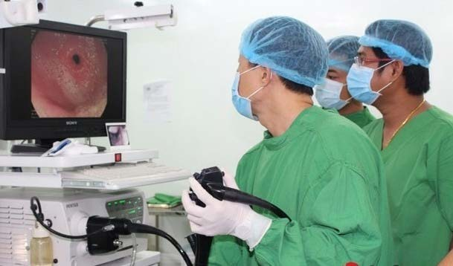
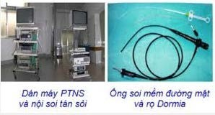
IV. Điều trị :
2. Điều trị ngoại khoa : Khi điều trị nội khoa không hiệu quả hoặc các biến chứng trầm trọng :
- Phẩu thuật mở hoặc nội soi lấy sỏi .
- Phá sỏi bằng siêu âm Lase, Cơ học .
- Tán sỏi điện thủy lực

